Slide 1
Paternidad y maternidad responsables

Slide 2
Paternidad y maternidad responsables
Ser padre y madre responsable significa analizar los “pro” y
los “contra”, para así finalmente decidir sí desean ser padre y
madre.

Slide 3
Pero existen muchas parejas que no desean ser padres por los
que obvian a toda costa tener hijos, y para ello asisten al
médico para elegir el método planificación, más adecuado
y seguro y seguir las indicaciones necesarias que es el
especialista en la salud indique para no trae a este mundo
hijos no deseados.

Slide 4
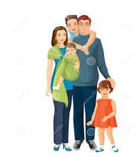
El ser padre o madre demanda de preparación : física,
madurez emocional, afectiva y económica para
solventar todas las necesidades de un hijo o una hija
demande.

Slide 5
Es una actitud de compromiso profundo asumido por la
pareja, esto quiere decir que debe cumplir con las
obligaciones proporcionando bienestar, material, y
espiritual necesarios para su subsistencia como
alimento, educación, vestido, vivienda, cuidados de
salud, amor, comprensión y comunicación, entre otros.
Los jóvenes adolescentes e incluso en algunos adultos,
no es conveniente ser padres porque no tienen la
madurez, ni el compromiso para asumir una
responsabilidad tan difícil como es la crianza de un hijo
o hija.

Slide 6
Se debe tener presente que quien decide tener o no tener,
hijos es la pareja, ellos son los únicos que tienen derecho a
elegir el método de planificación que utilizarán y así evitar
hijos que no anhelan tener.
Hoy, en nuestro sociedad necesitamos que se asuma el papel
de padre con responsabilidad, ya que existe un alto porcentaje
de madres adolescentes y sus hijos no conocen quien es su
padre biológico, los hijos tienen derecho a ser feliz, a saber
quienes son su progenitores, a tener un hogar bien
conformado que brinde una mejor calidad de vida.

Slide 7
Características de un padre o una madre responsable
Estar dentro de un matrimonio.
Saber cuantos hijos quieren y pueden tener.
No es solo cubrir las necesidades básicas, sino ser dar
cariño, amor, comprensión, consejos, amonestaciones
cuando sea preciso , tiempo , comunicación y
orientación.
Por encima de que el amor se acabe entre la pareja está
la responsabilidad, el compromiso, y la obligación que
ambos padres contrajeron para con sus hijos.
Ustedes ¡Qué opinan! Padre y madre responsable.

Slide 8
Algunas interrogantes
¿SERÍA CONVENIENTE : QUÉ UN ADOLESCENTE
FUERA PADRE O MADRE RESPONSABLES
CONOCIENDO TODO LO QUE IMPLICA?
¿PODRÍAN ELLOS ATENDER LAS NECESIDADES
DE UN BEBÉ?
PADRE Y MADRE RESPONSABLE : ESCUCHEN
ANALICEN LA CANCIÓN DE FRANCO DE VITA
“NO BASTA”
www.yotube.com/watch?v=RowqcCjEpJs

Slide 9
Acciones de prevención
Como se ha venido señalando la decisión de tener hijos
únicamente la toma la pareja, ellos y con el
asesoramiento del médico de cabecera, dispondrán el
método de planificación más idóneo para tal fin.
Los métodos de planificación pueden clasificarse como naturales o artificiales.

Slide 10
Métodos de planificación
Naturales. | Artificiales.
Ritmo. | Pastillas.
Temperatura basal. | Anovulatorios.
Billings o flujo mucoso. | Inyecciones.
Coito interrumpido. | Preservativos: masculinos o femeninos.
 | Dispositivos intrauterinos o microabortivos.
 | Esterilización.
 | Diafragma.
Usted y su pareja ,deciden ser un padre o una madre responsables la decisión es de ustedes.

Slide 11
Abuso y acoso sexual.
Alto a este tipo de intimidación .

Slide 12
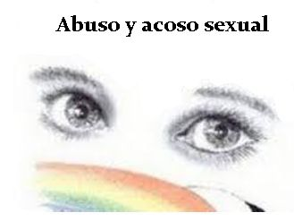
El abuso y acoso sexual…
Abuso
Acoso
El abuso sexual es definido
como cualquier actividad sexual
entre dos o más personas sin
consentimiento de una persona.
El abuso sexual puede
producirse entre adultos, de un
adulto a un menor o incluso
entre menores.
Realiza actos indebidos en
perjuicio de la otra persona.
El acoso sexual es la persecución sexual en el
trabajo, la escuela, la familia,
con amenazas. Puede causar
mucho daño psicológico a la
víctima.
Perseguir a una persona a todas
partes.

Slide 13
Tipos de abusos sexuales
Incesto.
Violación.
Sodomía.
Exhibirnos o explotación a través de la prostitución.
Producción de la pornografía.
Sodomía: acto sexual considerado contra natural, indecente
o pervertido. Esto incluye, propiamente, el sexo
anal, el sexo oral y la bestialidad, pero también puede
significar cualquier actividad sexual que no conduce a la
procreación, comportamientos sexuales entre personas del
mismo sexo.

Slide 14
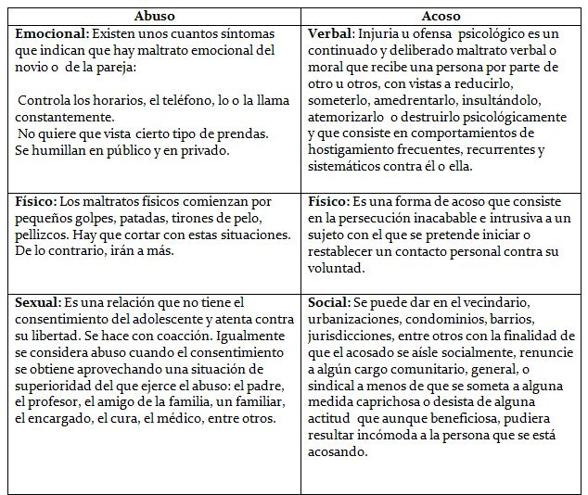
Abuso y acoso sexual.

Slide 16
El abuso y el acoso sexual pueden dejar secuelas como:
Homosexualidad
Promiscuidad (tener varias parejas).
Prostitución.
Miedo a la intimidad.
Baja autoestima.
Suicidio.
Enojos frecuentes sin causa alguna.
Hostilidad.
Depresión .
Con facilidad la víctima se convierte en victimario, se dice el abusado pasa a ser abusador.

Slide 17
